Slide 1



Curso de Introducción a la Formulación de un Proyecto
Msc. Jorge Castillo Torres
Marzo,2023

Slide 2

Sesión N°1. El emprendimiento como actividad económica que permite el desarrollo rural sostenible
¿Cuál es la diferencia entre un emprendimiento y un proyecto?
¿Por qué emprender?
Aspectos conceptuales del emprendimiento
Visión empresarial de los emprendimientos
Mitos del emprendimiento

Slide 3

QUÉ ES EL DESARROLLO RURAL SOSTENIBLE?
Proceso que busca el de cambio social y de crecimiento económico sostenible para un progreso permanente de la comunidad rural.
Objetivo final: mejorar la calidad de vida de estas sociedades y conservar el medio ambiente.
Necesidades básicas en el desarrollo rural para un futuro sostenible:
1. Mejorar el bienestar de millones de personas que viven en el medio rural (aproximadamente la mitad de la población mundial), reduciendo la brecha rural-urbana, erradicando la pobreza y evitando la migración a la ciudad.
2. Proteger y conservar los recursos naturales, paisajísticos y culturales.
3. Asegurar el acceso universal a los alimentos con una producción agrícola sostenible.

Slide 4


Qué es un emprendimiento y que es un proyecto.
La diferencia principal es su objetivo.
Pues, una empresa está orientada a obtener una rentabilidad económica, mientras que, un emprendimiento surge como un proyecto cuya primera intención es posicionarse y resaltar en el mercado.
RIESGO
ROL DE LIDERAZGO
IDEA DE NEGOCIO

Slide 5
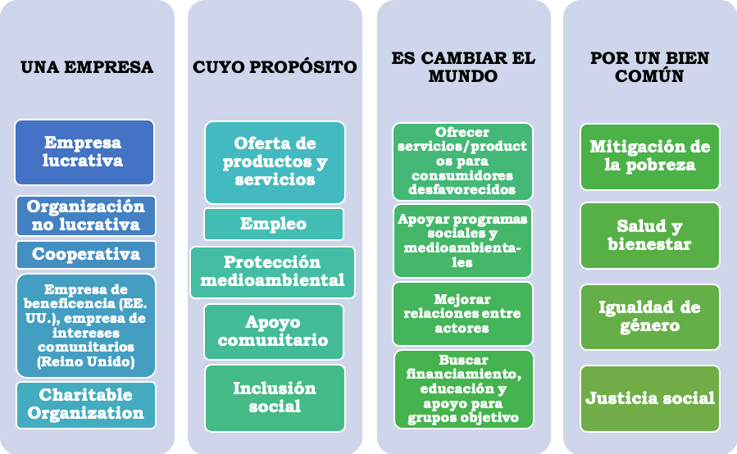
¿Es lo mismo emprendimiento que “emprendimiento social”?
El emprendimiento tradicional tiene un fin de lucro y hace real un proyecto, mientras que el emprendimiento social utiliza las técnicas de empresas y las estrategias y sistemas que usan los emprendedores para hacer viables sus proyectos para desarrollar soluciones a determinados problemas sociales.
Las empresas creadas con enfoque social generan empleos, poseen una concepción diferente de empresa, brindan bienestar a la comunidad involucrada y reducen los niveles de exclusión social .

Slide 6
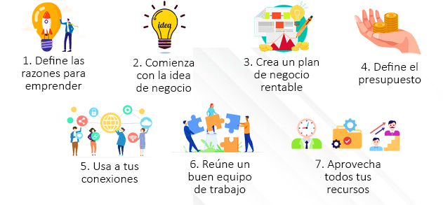
¿Por qué emprender?
Un emprendedor hace avanzar por sus propios medios un proyecto en el que cree apasionadamente
A diario busca la forma de alcanzar ese sueño reconociendo oportunidades y soluciones.
Concretas tu energía en proyectos que te hacen feliz y te llenen tanto mental como espiritualmente.
Fomentas la creación de nuevas empresas nuevas y más oportunidades de trabajo,
Motivas a otras personas a darse cuenta por qué es importante emprender y generar nuevas oportunidades

Slide 7
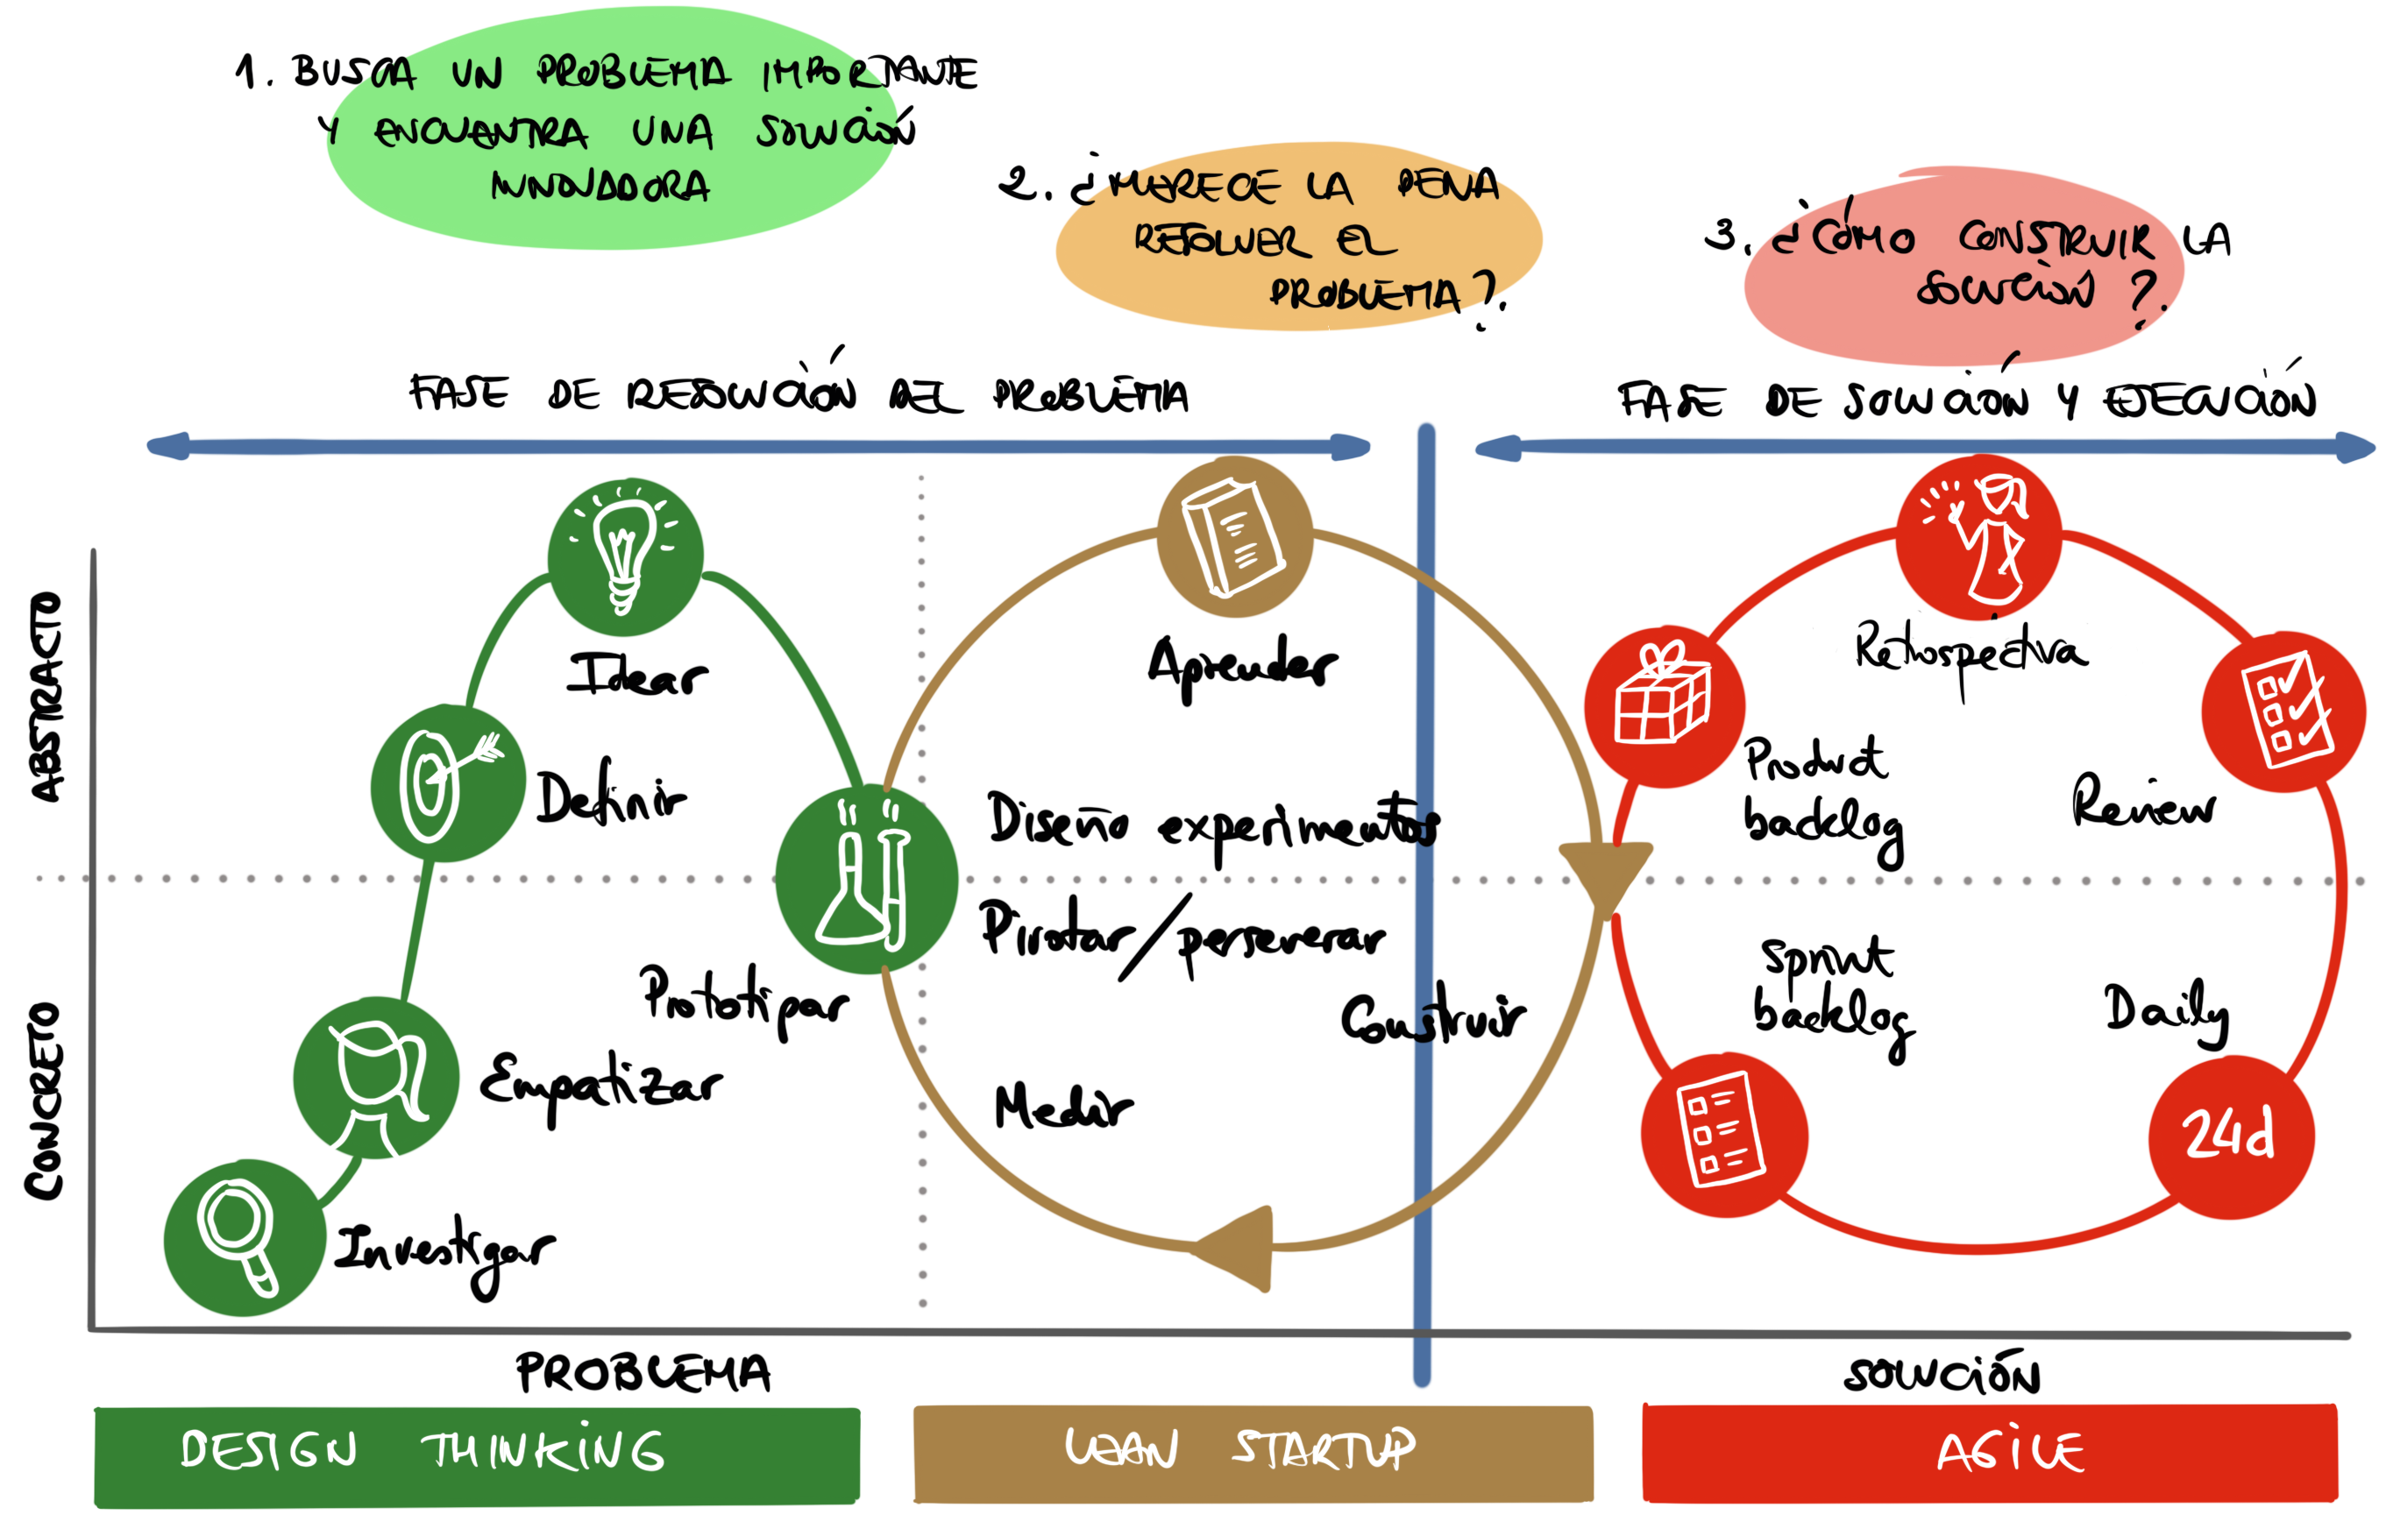

Slide 8
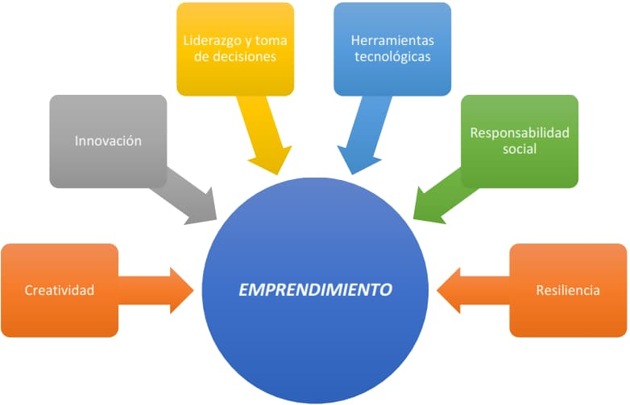
Aspectos conceptuales del emprendimiento
Resiliencia: Emprender es resistir. Y resistir es caerse, levantarse y seguir intentándolo hasta conseguirlo.
Creatividad: Los emprendedores exitosos buscan soluciones donde otros solamente ven problemas.
Recursos: Porque para un emprendimiento es imposible poder medir con absoluta certeza, cuánto y de qué cosa va a necesitar o qué problemas va encontrarse.
Umbrales: deben existir puntos de control, que te permitan medir el avance. Para ello, es vital tener un plan de negocios claro y una idea de objetivo final bien definida en cuanto a tiempo y metas.

Slide 9


El poder de una Visión Empresarial constituida
MISIÓN
¿Por qué tu empresa hace lo que hace?
¿Qué problemas quiere solucionar tu empresa? ¿cuál es tu ventaja competitiva? ¿A qué público objetivo te diriges?
VISIÓN
¿Cómo lograrás tu misión?
misión de empresa: Ofrecer entretenimiento, informar e inspirar a las personas de todo el mundo...
Declaración de visión : a través del poder de contar historias sin igual, reflejando las marcas icónicas, las mentes creativas y las tecnologías innovadoras que hacen de la nuestra la principal compañía de entretenimiento del mundo.
Misión: Destino
Visión: Cómo llegar hasta allí?

Slide 10
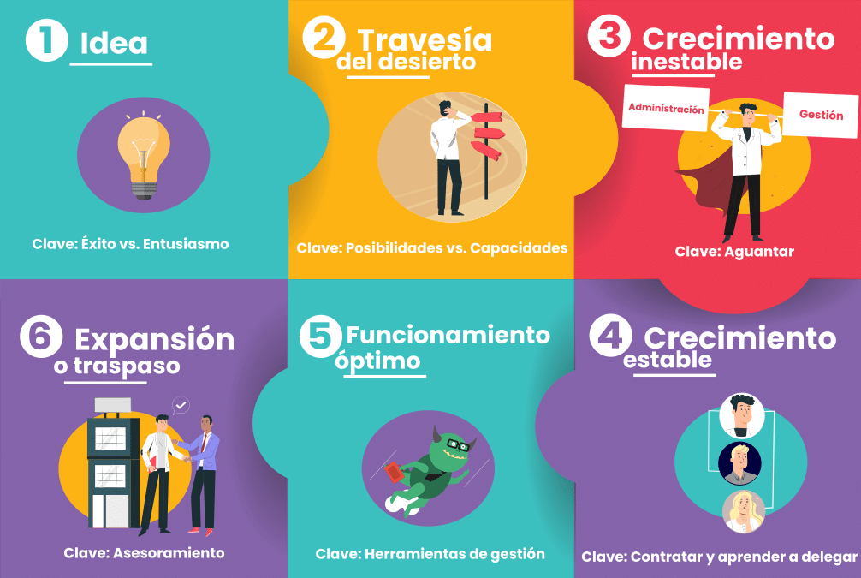

Slide 11

Los Mitos Más Famosos Sobre El Emprendimiento
1. Emprendedores son personas arriesgadas.
Asumir riesgos no implica que se toman o ejecutan decisiones temerarias. Se asume riesgo calculado o se tiene la convicción de que se está preparado para enfrentarlos y salir airoso.
2. Todos los emprendedores son ricos.
Los ricos no son tal por sus números en la chequera, sino porque producen ideas todos los días.
3. Yo he nacido para ser empleado y no empleador.
4. Emprendedores deberían ser jóvenes.
Aunque las relacionamos con la edad, tienen más que ver con el estado de la persona en tanto su capacidad para arriesgarse.

Slide 12
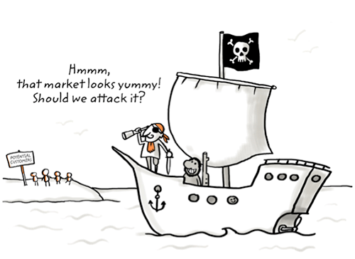
Los Mitos Más Famosos Sobre El Emprendimiento
5. Si se tiene dinero suficiente, no se fallará.
El dinero es un obstáculo para que la empresa crezca, no para empezar. El fracaso en el inicio está asociado al escaso conocimiento del mercado y fallas en desarrollar un producto o servicio.
6. Es importante lo que sabes, los consejos son costosos.
Cuando se explora lo desconocido, se saca algo que gusta y es un éxito en el mercado porque no existía, es innovación. Los consejos no son costosos, son valiosos.
7. Los emprendedores están motivados solo por dinero.
8. Para emprender No se necesita de la planeación.
Una buena idea debe respaldarse con una buena planeación y un seguimiento del proceso. Solo así puede convertirse en una gran empresa y marcar diferencia entre sus competidores.
9. Al crear una empresa, te conviertes en Jefe.
Quien encabeza un emprendimiento no necesariamente es un jefe, pero sí es un líder.

